Slide 1

ГБОУ СОШ №1968

Slide 2


Slide 3


Slide 4


Slide 5


Slide 6


Slide 7


Slide 8
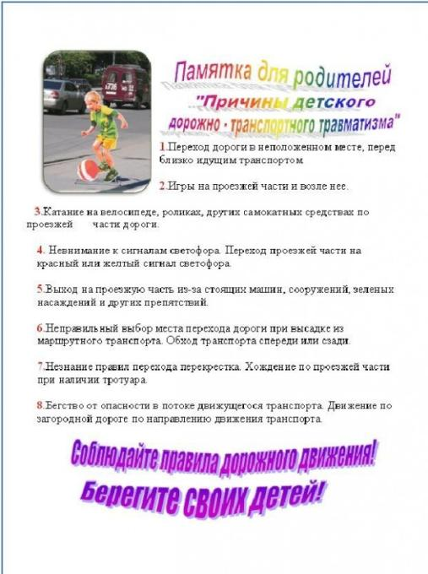

Slide 9


Slide 10


Slide 11


Slide 12


Slide 13


Slide 14


Slide 15


Slide 16
Вся информация взята с «Яндекс Картинки»
Презентацию подготовил
Инструктор по физической культуре
Е.В.Липатова

